Slide 1
Preparación preoperatoria en la Osteosíntesis de una fractura de tobillo
Grupo de discusión
Traducción: Elena Miguel, Ana Alfonso
Nombre del presentador Arial 24 pt
Reunión Arial 24 pt
Título del presentador Arial 20 pt
Ciudad, mes, año Arial 20pt
Notes:
Agradecimientos
Colaboradores
Yarek Brudnicki, Poland
Bernadeta Kaluza, Poland
Revisión
Susanne Baeuerle, Switzerland
Isabel Van Rie Richards, Switzerland
Traducción
Elena Miguel, Spain

Slide 2
¿Cómo utilizar este material de discusión?
Pre-curso
Pasar la presentación y hacerla propia:
  Los moderadores, cirujano y personal de quirófano, hablarán sobre el contenido y verán quien se encargará de cada tema.
  El moderador personal de quirófano (si no es posible un cirujano moderador) puede querer reducir el contenido de la clasificación de fracturas.
Ensayar y asegurarse que conocen bien los contenidos.
Curso
Dirigir la discusión haciendo preguntas.
No dar otra conferencia.
Motivar a los participantes a conocer los contenidos. La presentación ayuda a dirigir la discusión.
Nota importante
Asegúrese de que la atención se centra en las cuestiones de enfermería y no en la clasificación de fracturas!

Slide 3
Objetivos
Al final de esta actividad, los participantes deberían ser capaces de:
Describir el tipo de fractura (clasificación)
Revisar los 4 principios de la estabilización de la fractura según AO
Diseñar la preparación por enfermería de la estabilización de una fractura cerrada de tobillo
Notes:
¿Como se utiliza esta presentación?
Guía para un grupo de discusión:
Describir la fractura
Decidir un tratamiento
Centrarse en la preparación preoperatoria de este tratamiento en particular
Centrarse en los 3 objetivos de aprendizaje.
Se pueden omitir las diapositivas de clasificación de las fracturas.
Los monitores de cada grupo de discusión deberían ser un equipo formado por una enfermera y un médico.
Nota importante– Gastar la mayor parte del tiempo discutiendo cuestiones de enfermería. ¡Evitar priorizar la clasificación de fracturas!
Si es posible, utilizar la caja de instrumental de prácticas para permitir tocar el instrumental y discutir y/o probar la funcionalidad de los instrumentos.

Slide 4
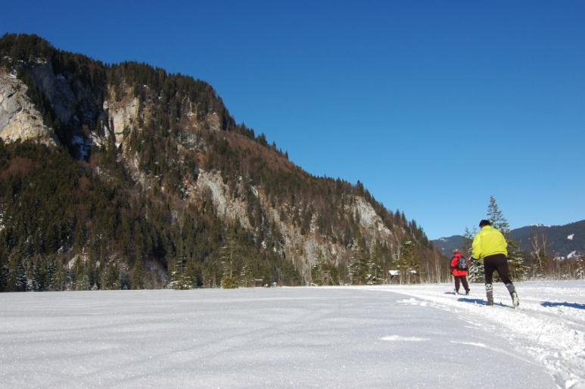
Presentación del caso
Caída mientras practica esquí de fondo
  Mujer de 36 años de edad
  Fractura cerrada de tobillo izquierdo

Slide 5
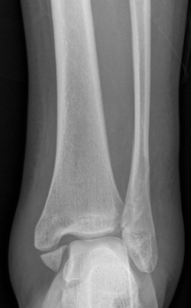
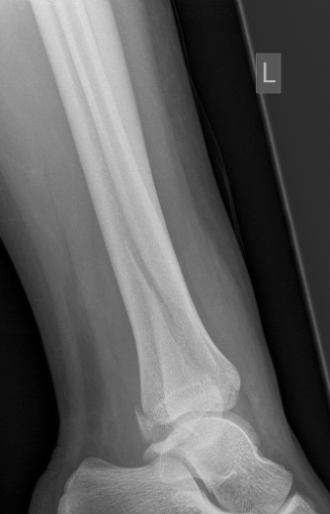
Describir la fractura
Notes:
¿Qué huesos están rotos?
¿En qué zona se han roto? (Diáfisis, metafisis, epífisis o en otra zona anatómica)
¿Es una fractura simple, en cuña o conminuta? ¿Cuál es el patrón de la fractura?
¿Las fracturas comprometen a la articulación?
¿Es una fractura abierta? (Características que indican que es una fractura abierta en la radiografía: sobresale el hueso, burbujas negras que indican la presencia de aire, suciedad…, por ejemplo, metal. ¿Dónde se nota en la Rx que se sospecha de una fractura abierta?)
Trate de describir la fractura y decida, si esta fractura es desplazada o no.
Otros temas para la discusión:
Es necesario ver las dos proyecciones de Rx (lateral y AP)
Las dos articulaciones, adyacentes a la fractura, se deben revisar en la Rx.

Slide 6
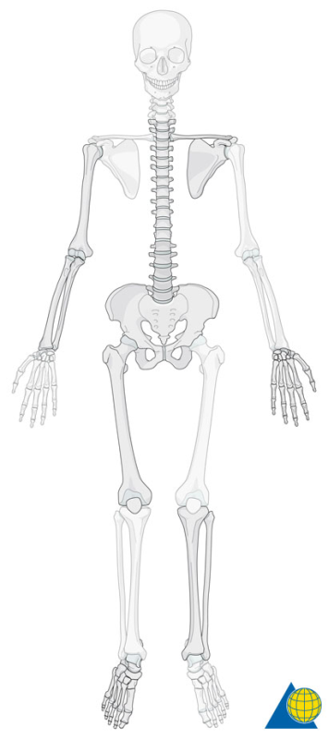
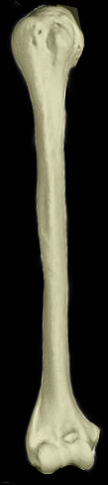
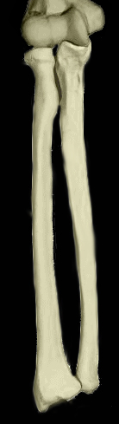
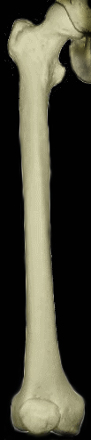
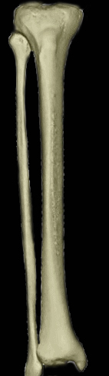
Repaso de la Clasificación AO de fractura luxación (1/7)
Hueso: cada hueso está numerado
1
2
3
4
1
2
3
4
Notes:
Ejercicio para recordar los números de los huesos (Fotografías con el ejercicio en la próxima diapositiva):
Indicar a los participantes que se pongan de pie.
Ellos cruzarán los brazos, diciendo juntos en alto el numero y tocando:
Brazos
Antebrazos
Fémures
Tibias

Slide 7
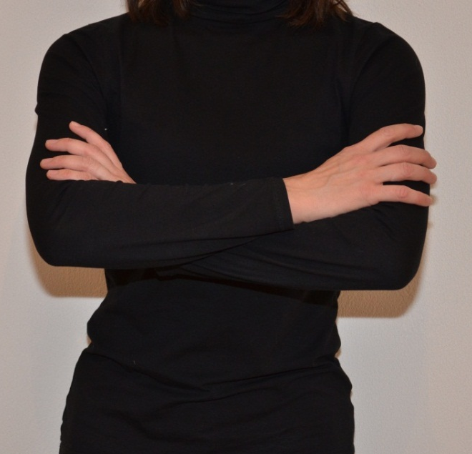
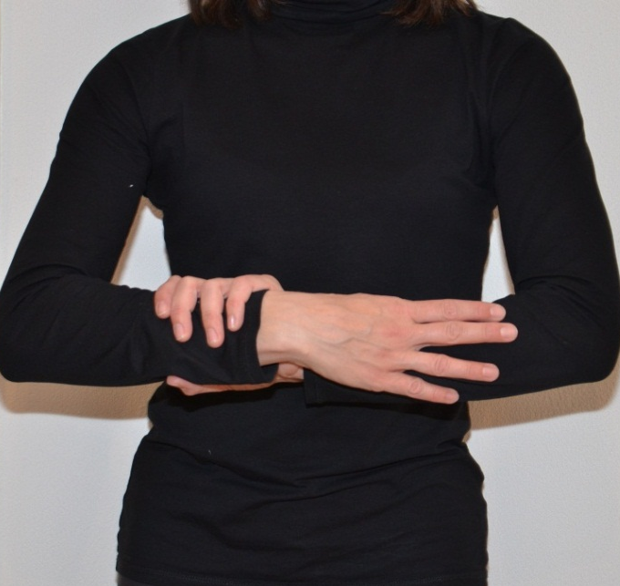
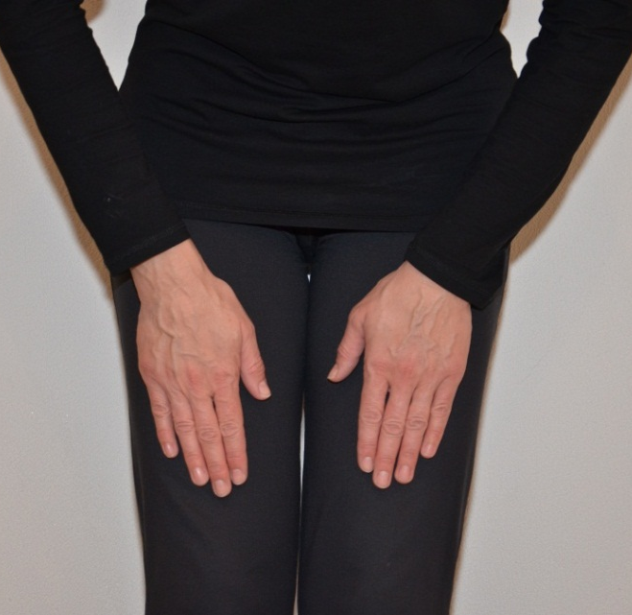
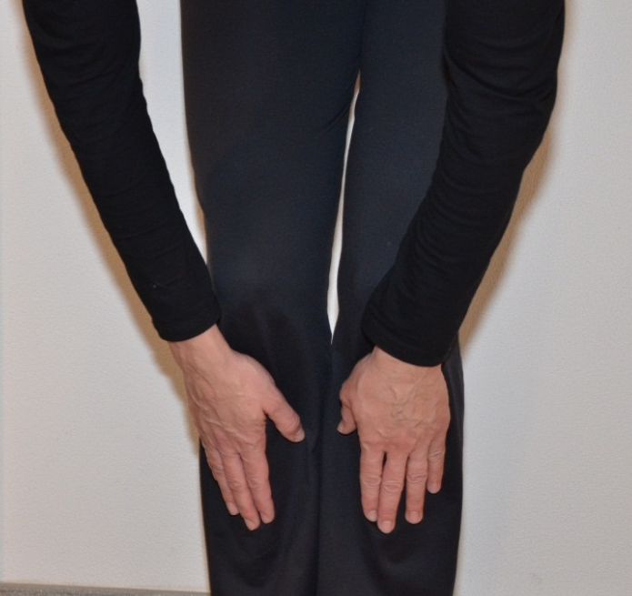
Imágenes de ejercicio demostrativo para memorizar el numero de los huesos en la Clasificación AO de fractura luxación
Notes:
Ejercicio para recordar los números de los huesos (Fotografías con el ejercicio en la próxima diapositiva):
Indicar a los participantes que se pongan de pie.
Ellos cruzarán los brazos, diciendo juntos en alto el numero y tocando:
Brazos
Antebrazos
Fémures
Tibias

Slide 8
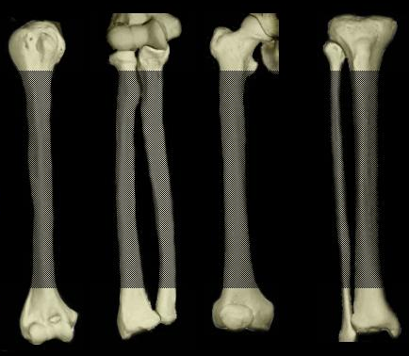
Repaso de la Clasificación AO de fractura luxación (2/7)
Segmentos: Cada parte del hueso está numerada
Cada hueso está dividido en 3 segmentos
Etiquetado 1,2,3 de
  proximal a distal
1
2
3

Slide 9

Repaso de la Clasificación AO de fractura luxación (3/7)
Segmento: 44 (el segmento maleolar es una excepción)
Tibia y peroné están considerados como un hueso

Slide 10
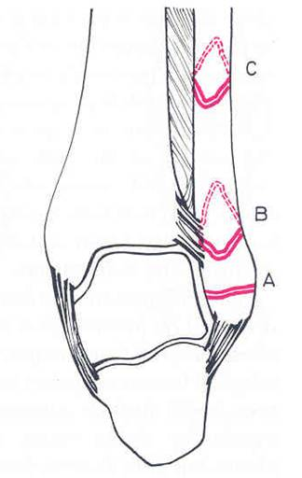
Repaso de la Clasificación AO de fractura luxación (4/7)
Detalles: Localización de la fractura de peroné
C
Lesión suprasindesmal
C
B
Fractura de peroné transindesmal
B
A
A
Lesión infrasindesmal
Notes:
Hablar sobre la «sindésmosis» y la localización de la fractura de peroné.

Slide 11



Repaso de la Clasificación AO de fractura luxación(5/7)
Detalles: El segmentos maleolar se numera
A
Lesión Infrasindesmal
1
Aislada
2
Con maléolo medial fracturado
3
Con fractura posteromedial
Notes:
Lesión infrasindesmal
Aislada
Con maleolo medial fracturado
Con fractura posteromedial

Slide 12



Repaso de la Clasificación AO de fractura luxación (6/7)
Detalles: El segmentos maleolar se numera
B
Fractura de peroné transindesmal
3
Con lesión medial y fract de Volkmann
1
Aislada
2
Con lesión medial
Notes:
B. Fractura de peroné transindesmal:
Aislada
Con lesión medial
Con lesión medial y fractura de Volkmann

Slide 13



Repaso de la Clasificación AO de fractura luxación (7/7)
Detalles: el segmentos maleolar se numera
1
Fractura diafisaria de peroné, simple
2
Fractura diafisaria de peroné, multifragmentaria
3
Lesión proximal de peroné
C
Lesión suprasindesmal
Notes:
C. Lesión suprasindesmal:
Fractura diafisaria de peroné, simple
Fractura diafisaria de peroné, multifragmentaria
Lesión proximal de peroné

Slide 14
Clasificar la fractura (1/5)
Hueso:
Tibia/peroné
4

Slide 15
Clasificar la fractura (2/5)
Hueso:
Tibia/peroné
4
Segmento:
Maleolar
4
Notes:
¿Qué segmento está afectado?
¿Qué hay de especial en la fractura maleolar? (Tibia y peroné se consideran como un hueso y tienen el numero 44)

Slide 16
Clasificar la fractura (3/5)
Hueso:
Tibia/peroné
4
Segmento:
Maleolar
4
Tipo:
Transindesmal
B
C
C Lesión suprasindesmal
B Fractura de peroné transindesmal
B
A
A Lesión infrasindesmal
Notes:
¿Dónde está localizada la fractura?
Lesión suprasindesmal
Fractura de peroné transindesmal
Lesión infrasindesmal

Slide 17
Clasificar la fractura (4/5)
Hueso:
Tibia/peroné
4
Segmento:
Maleolar
4
Tipo:
Transindesmal
B
Grupo:
Con maléolo medial fracturado
2
Con lesión medial y Volkmann
Con lesión
medial
Aislada
Notes:
¿Qué grupo es?
Aislada
Con lesión medial
Con lesión medial y fractura de Volkmann

Slide 18
Clasificar la fractura (5/5)
Hueso:
Tibia/peroné
4
Segmento:
Maleolar
4
Tipo:
Transindesmal
B
Grupo:
Con maléolo medial fracturado
2
La paciente tiene una fractura 44-B2

Slide 19
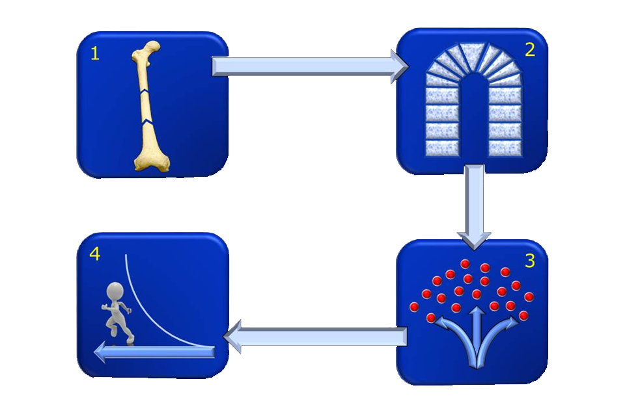
Aplicar los 4 Principios AO
Notes:
¿ Qué tipo de reducción se realizará? (directa o indirecta, sin tocar la fractura)
¿ Qué tipo de estabilización se aplicará? (estabilidad absoluta o relativa) ¿Cómo se podría fijar la fractura? ¿Qué tipo de consolidación se espera?
¿ Qué abordaje se realizará? (abierto, mínimamente invasivo…) ¿ Cuál será el efecto sobre las partes blandas?
¿ Qué tipo de movilización se realizará tras la cirugía? (Movimientos del miembro lesionado, la carga de peso….)

Slide 20
Estabilización de esta fractura de tobillo (peroné)
Notes:
Discutir sobre un tratamiento recomendado. ¿Qué opciones hay?

Slide 21
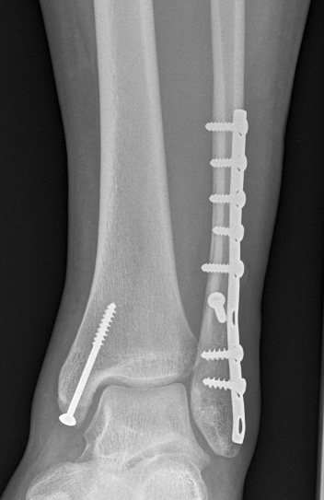
Estabilización de esta fractura de tobillo (peroné)
El tratamiento recomendado para esta fractura de tobillo en una paciente joven deportista es fijación interna del peroné con un tornillo de tracción y una placa de 1/3 de tubo y fijación del maléolo medial con un tornillo de tracción.
Notes:
Discutir la elección del implante.
Discutir la técnica de tornillo de tracción con un tornillo de cortical y de esponjosa.
Discutir la función de la placa: sostén, neutralización, compresión.
Discutir la placa contorneada.
Discutir la localización y dimensiones de los tornillos de cortical y de esponjosa.

Slide 22
¿Qué necesita preparar para este caso?
Posición
Instrumental e implantes
Procedimiento
Notes:
Visión de conjunto de la preparación preoperatoria desde el punto de vista de enfermería:
Posición
Instrumental e implantes
Procedimiento

Slide 23
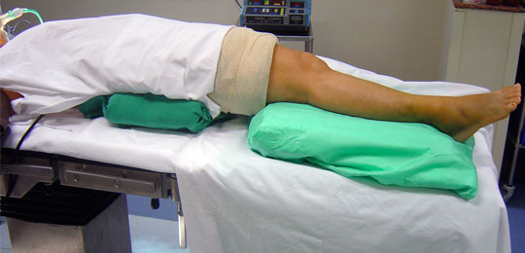
¿Qué necesita preparar para este caso?
Posición
Notes:
Discutir sobre la posición segura del paciente (accesorios necesarios, Mesa de tracción, etc…).
Discutir consejos y trucos.

Slide 24
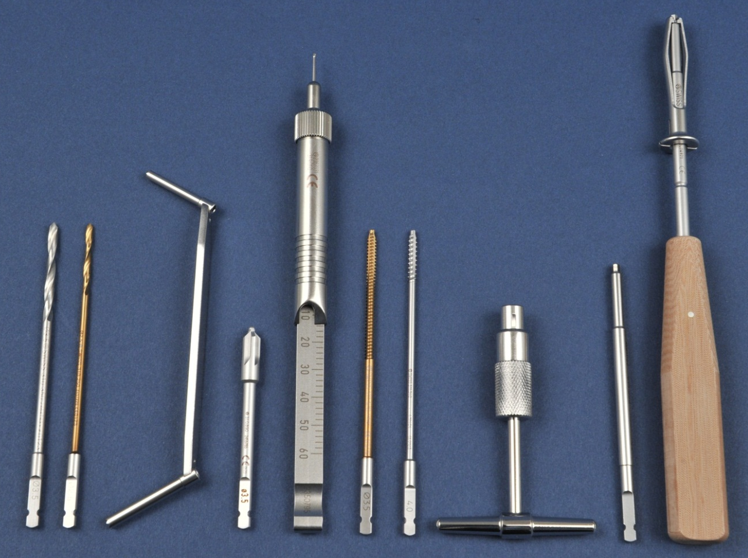
¿Que necesita preparar para este caso?
Instrumental e implantes
Notes:
Si es posible, utilizar la caja de instrumental de prácticas para permitir tocar el instrumental y discutir y/o probar la funcionalidad de los instrumentos.
Discutir sobre el material y equipo necesario para este tipo de intervención (intensificador de imagen, isquemia, etc…).
Discutir sobre la alternativa de placas que se puede utilizar
Discutir sobre el tipo de tornillos que se podría utilizar
Discutir sobre el instrumental específico de la fijación de fracturas con placas convencionales, Nota: Esta fotografía no está completa ¿Qué instrumentos faltan?
Discutir la utilización, el cuidado intraoperatorio y de mantenimiento de instrumentales específicos.

Slide 25
¿Qué necesita preparar para este caso?
Procedimiento ─ Pasos de la técnica del tornillo de tracción
Notes:
Discutir sobre los abordajes quirúrgicos del cubito y del radio
Discutir sobre el procedimiento quirúrgico y los pasos individuales de la técnica.

Slide 26
¿Qué necesita preparar para este caso?
Procedimiento ─ Pasos de la técnica del tornillo de tracción:
    Reducción
    Orificio liso o de deslizamiento
    Orificio de rosca
    Avellanador
    Medición
    Terraja
    Inserción del tornillo
Notes:
Esta diapositiva es complementaria a la diapositiva anterior, por si algunos de los puntos no se han tocado.
La técnica del tornillo de tracción sólo es mencionada en esta diapositiva. Discutir también la placa de neutralización (la función y fijación), la técnica del tornillo de tracción a través de una placa, etc.

Slide 27
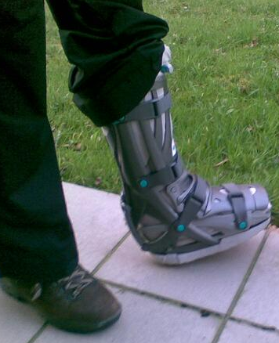
Conclusión
Notes:
Los participantes resumirán los temas clave de enfermería.

Slide 28
Conclusión
La mujer deportista de 36 años con una fractura cerrada de tobillo se trata con tornillos de tracción y una placa de neutralización
Se realizó reducción abierta
La fijación interna proporcionará estabilidad absoluta y consolidación ósea primaria
Preparar el caso según la estructura “ P I P”
Notes:
Esta diapositiva es complementaria a la diapositiva anterior, por si algunos de los puntos no se han tocado.

